Slide 1
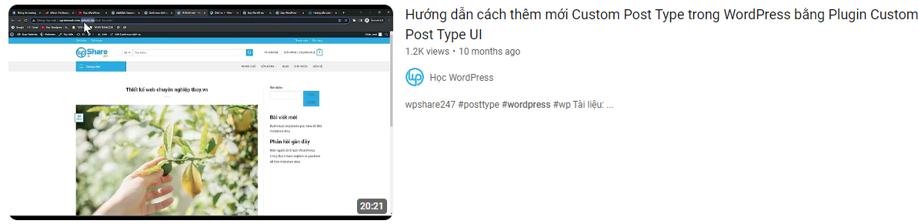
Nếu trao quyền “quản lý cửa hàng” mặc định như trong website WordPress thì người dung sẽ có quyền thay đổi trang.
Nếu vào xóa trang thì sẽ rất bất tiện.
=====➔ Cần tạo ra một quyền mới, chỉ cho phép quản lý sản phẩm và quản lý cửa hàng WooCommerce.

Slide 2
Quyền quản lý cửa hàng.
Chỉ có quyền xem tài khoản của người khác và chỉnh sửa tài khoản của chính mình.
Có thể đăng và chỉnh sửa bài viết
Có thể chỉnh sửa và xóa trang, xóa trang vĩnh viễn
Chỉ quản lý phần sản phẩm và đơn hàng.
Cần phải tạo ra một quyền mới.

Slide 3
Link Video hướng dẫn:
https://www.youtube.com/watch?v=soDGRYt-HPg

Slide 4

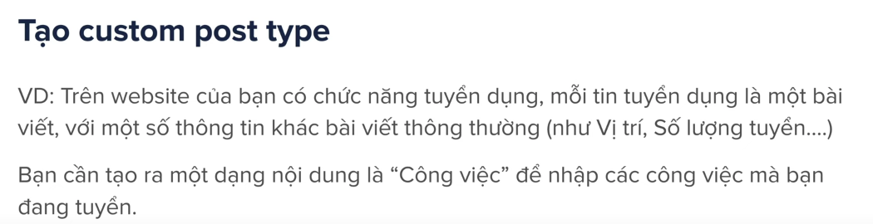
Post Type trong WordPress là gì.

Slide 5


Slide 6
Thêm Custom Post Type mới.
Link hướng dẫn: https://www.youtube.com/watch?v=soDGRYt-HPg

Slide 7

Sử dụng Plugin “ Member” để Edit quyền của vai trò quản lý cửa hàng đi, ko cho quản lý trang nữa, để không cho phép xóa trang đi.

Slide 8
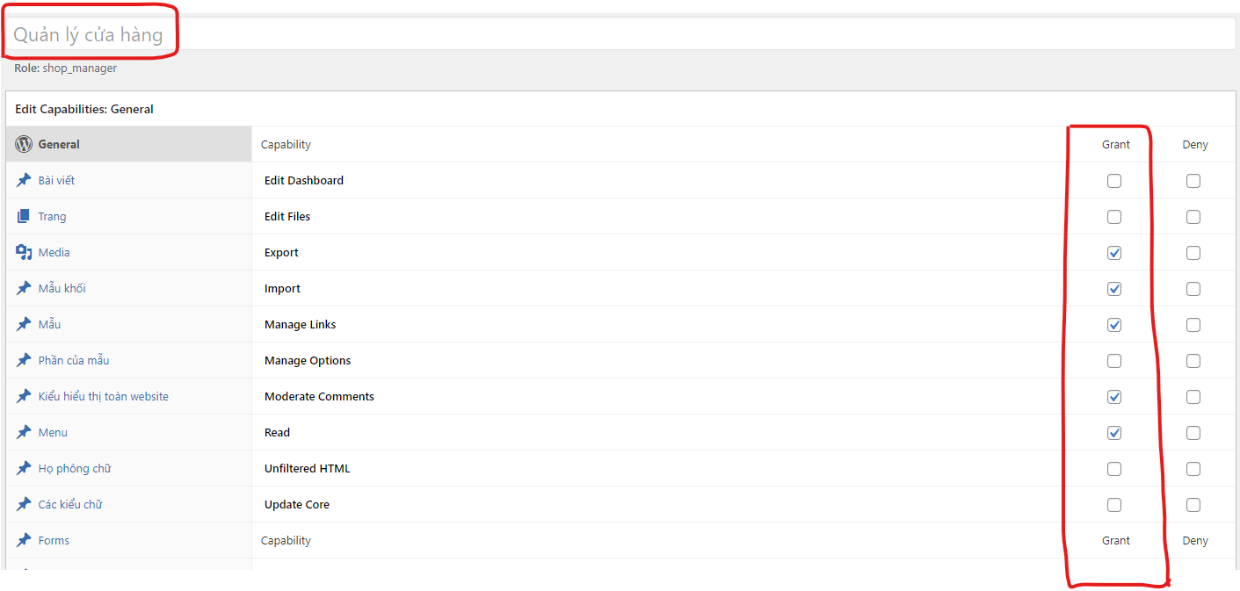
Quyền mặc định của quản lý cửa hàng.

